Slide 1


Antagonistas dos receptores da histamina
Acadêmico: Bruno Conrado Oliveira Arantes

Slide 2
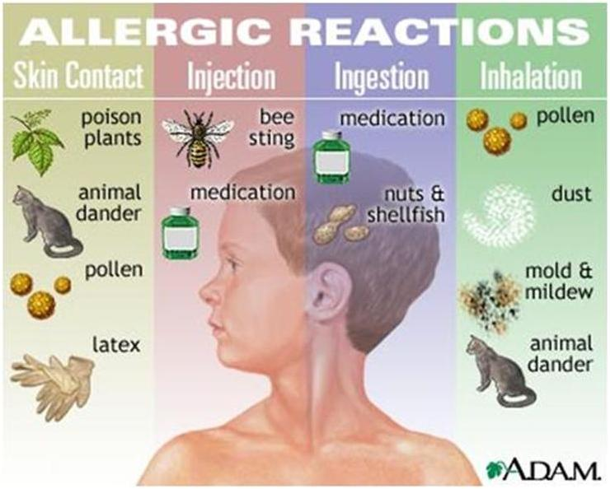
Definição de alergia
(Hipersensibilidade)
Resposta imunológica excessiva e inapropriada do organismo a uma substância inócua (alérgeno).

Slide 3
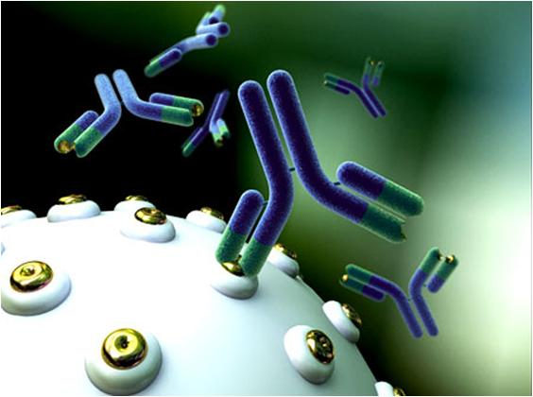
Reações de hipersensibilidade
Requer um contato prévio do indivíduo com o alérgeno (sensibilização)
Resposta imunológica: humoral ou celular
- Causam inflamação sistêmica ou local;

Slide 4
Classificação
Tipo de Reação Mecanismo Imunológico
I (Imediata) IgE – basófilos e/ou mastócitos
II (Citotóxico) IgG – Ags na membrane de células
III (Imunecomplexos) IgG - Antígenos solúveis
IV (Tardia) Células T

Slide 5
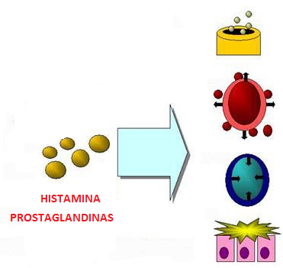
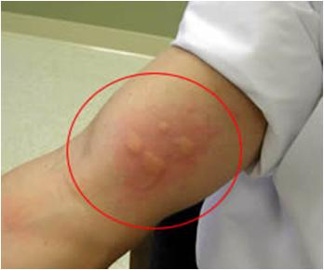
Resposta imediata
(segundos)
Decorrente da atividade da histamina e prostaglandinas
Secreção de muco
Permeabilidade vascular
Edema
Contração de musculatura lisa / Broncoconstrição
Prurido e Rash (Exantema)

Slide 6
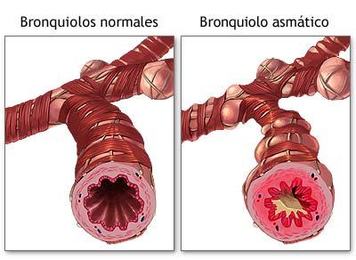
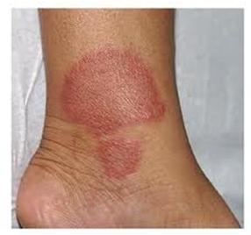
Resposta tardia
(8 – 10 horas)
Decorrente da liberação de leucotrienos, quimiocinas, citocinas e enzimas pelos mastócitos
Produção de muco, remodelagem tecidual
Responsável pela cronicidade de doenças respiratórias alérgicas (asma)

Slide 7
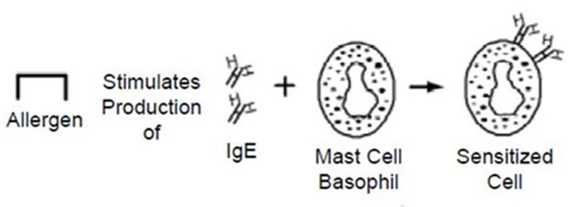
Hipersensibilidade Tipo I
Etapas
1º) Sensibilização ao alérgeno
1 - Primeiro contato com o alérgeno
2 - Apresentação do alérgeno aos linfócitos T naïve, via APCs
3 - Ativação dos linfócitos T naïve a linfócitos Th2
(produção de IL-4, IL-13, IL-9, IL-5)
4 - Ativação de linfócitos B, que passam a produzir IgE
5 - Ligação da IgE produzida à superfície de mastócitos e basófilos
(via receptores de alta especificidade para a porção Fc)

Slide 8
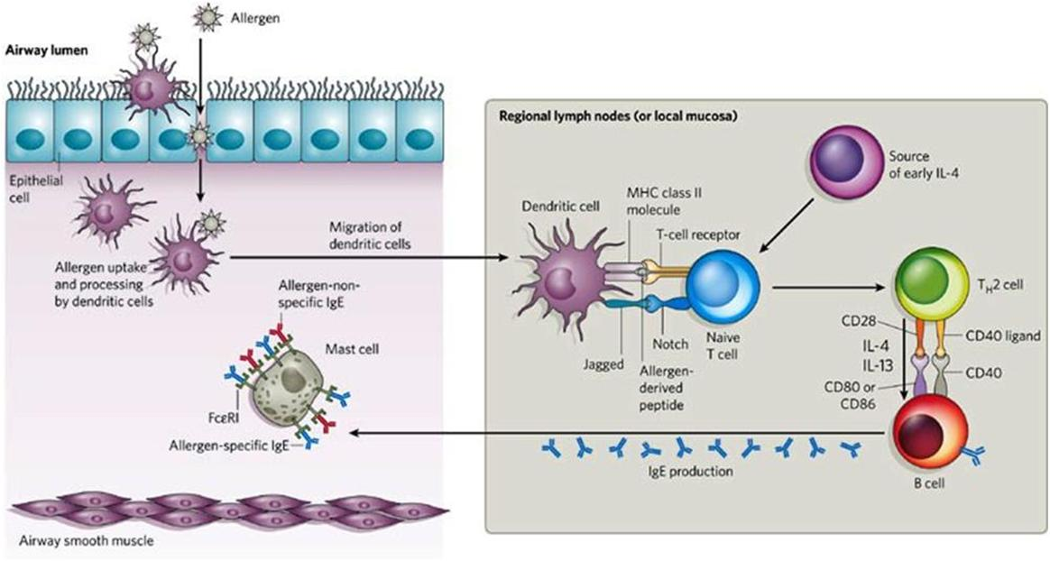
Hipersensibilidade Tipo I – Sensibilização ao alérgeno

Slide 9
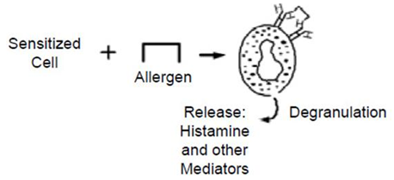
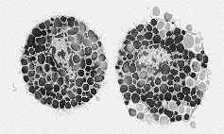
2º) Reação alérgica
1- Segundo contato com o alérgeno
2 - Ligação do alérgeno às moléculas de IgE presentes na superfície de mastócitos e basófilos
3 - Degranulação de mastócitos e basófilos: liberação de mediadores químicos (histamina, leucotrienos e prostaglandinas) responsáveis pelos sintomas alérgicos.

Slide 10
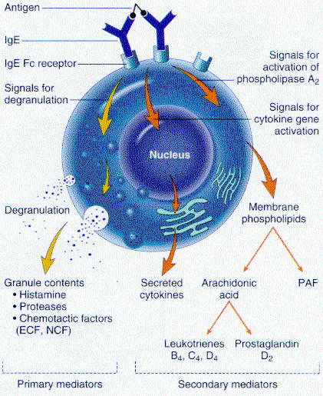

Slide 11

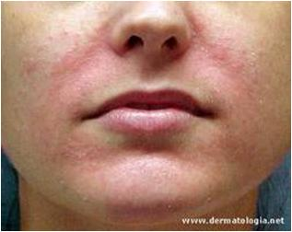
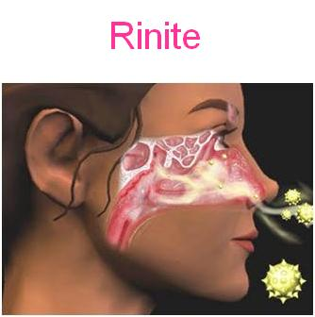
Reação localizada
Limitada a um tecido ou órgão específico
Dermatite atópica
Urticária

Slide 12
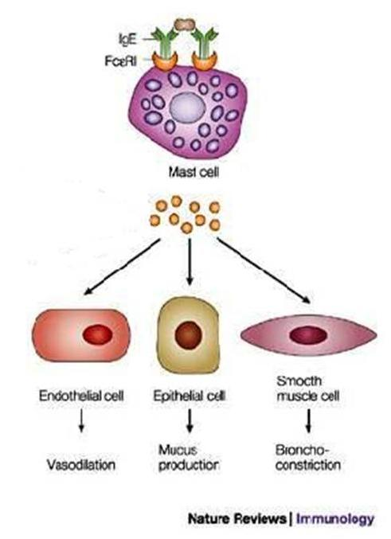
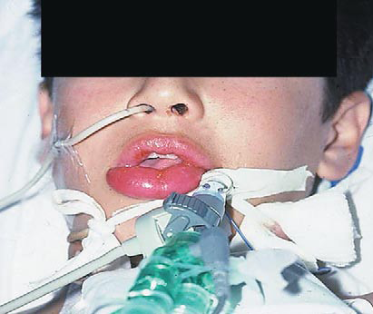
Anafilaxia Sistêmica
Degranulação sistêmica de mastócitos
Urticária
Angioedema
(Edema profundo)
PA

Slide 13
Urticária
Condição multifatorial caracterizada por erupções eritemo-papulosas de forma e tamanhos variados, acompanhadas de prurido intenso.
Geralmente tem início súbito e remissão sem sequelas.
Lesões resultam de vasodilatação causando edema na derme superficial ou profunda e tecido subcutâneo (angioedema) pálpebras, lábios, genitais e extremidades.
Causada por:
Alimentos: leite, ovos, trigo, crustáceos.
Infecções: toxinas de microrganismos.
Fármacos: betalactâmicos, sulfas.
Picada de insetos: abelhas, mosquitos e formigas.
Alergia de contato: látex, saliva de animais.

Slide 14
Urticária

Slide 15
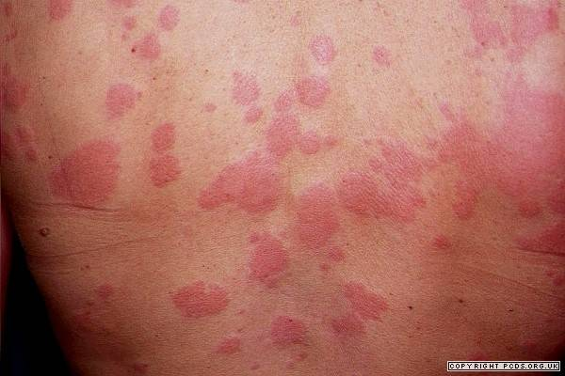
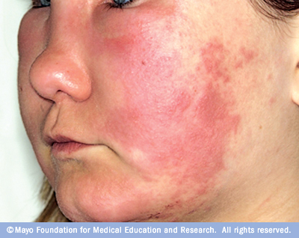

Slide 16
Dermatite atópica
Dermatose inflamatória crônica caracterizada por prurido intenso e xerose cutânea.
As lesões acometem principalmente crianças com história de atopia.
Manifestações clínicas:
Prurido e o sintoma fundamental.
Xerose e liquenificação da pele.
Lesões eritematosas, papulosas evoluindo com descamação e exsudato seroso.
Mais comumente afetam: couro cabeludo, face, pescoço, anterior do tórax, glúteos, e superfícies de flexão (punhos, tornozelos, joelhos) e dorso das mãos e pés.

Slide 17
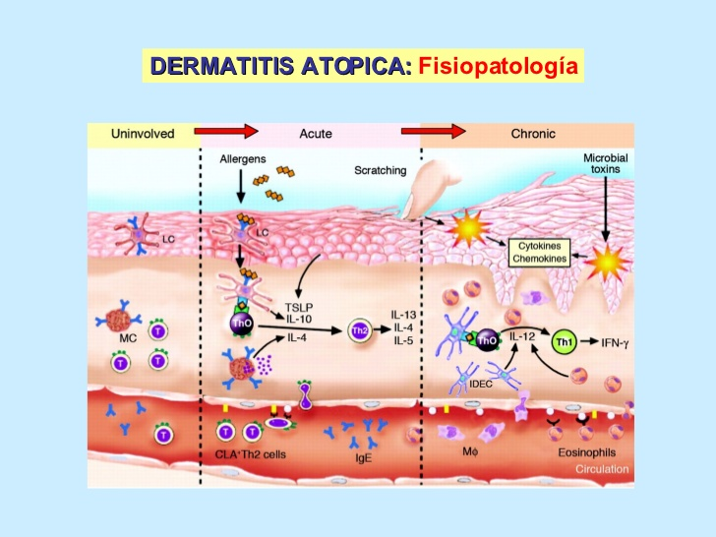

Slide 18
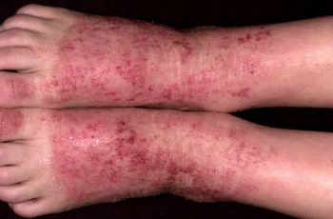
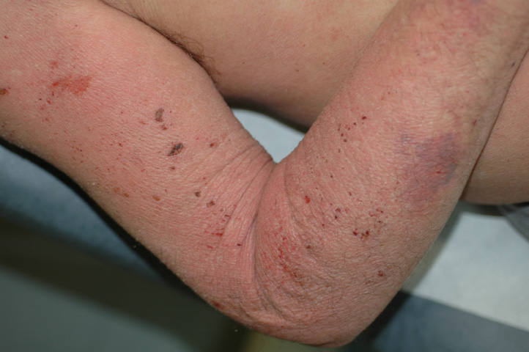

Slide 19
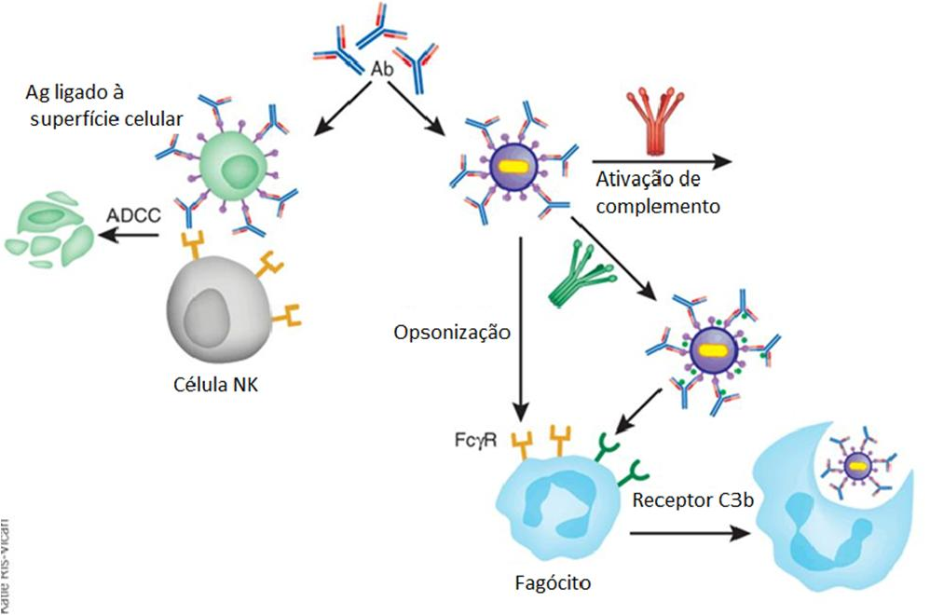
Hipersensibilidade Tipo II
Decorrente do efeito citopático de Acs, dirigidos contra Ags presentes na superfície ou matriz celular.
Lise Celular
Fagocitose
Citotoxicidade celular
dependente de Ac (ADCC)
Lesão Tecidual

Slide 20
Hipersensibilidade Tipo III
- Ags solúveis
Causada pelo depósito de complexos Ag-Ac em
determinados tecidos
Reação de Arthus
Injeção do Ag em indivíduos sensibilizados
Formação de complexos imunes
Inflamação local
Aumento da permeabilidade vascular

Slide 21
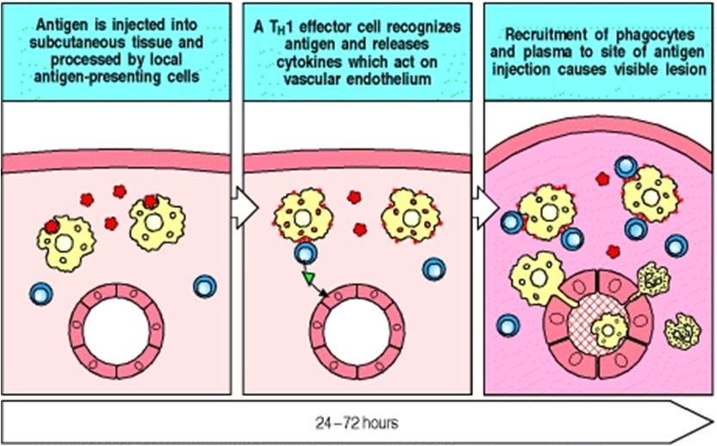
Hipersensibilidade Tipo IV
Resposta imune mediada por células T efetoras específicas a Ags exógenos inócuos (linfócitos T CD4⁺ ou T CD8⁺)
A resposta celular induz lesões nos locais onde o Ag penetra

Slide 22
Histamina
É uma amina biogênica sendo o principal mediador da inflamação, da anafilaxia, e da secreção ácida do estômago além de desempenhar papel como neurotransmissor.
Juntamente com a serotonina, peptídeos endógenos, prostaglandinas e leucotrienos, a histamina e liberada localmente constituindo um grupo denominado autacóide.
Inicialmente foi detectada como estimulantes da contração uterina e isolados do extrato do esporão-do-centeio.
Em 1907 foi sintetizada e em 1972 foi isolada em amostras frescas de tecidos de mamíferos.
Adoção do termo histamina - do grego “histos” – tecido.

Slide 23
Estrutura química
É uma molécula hidrofílica constituída de um anel imidazólico e de um grupo amina ligados por 2 grupos de metileno.

Slide 24
Distribuição no organismo
Amplamente distribuída em todo reino animal. Constituinte de vários venenos, secreções, bactérias e plantas.
Presente na maioria dos tecidos dos mamíferos.
O mastócito é o principal local de armazenamento nos tecidos.
A concentração de histamina é alta em tecidos que contem maior número de mastócitos como pele, mucosa brônquica e mucosa intestinal, nariz e vasos sanguíneos.
Baixa concentração no plasma e alta no LCR.

Slide 25
Síntese e armazenamento
É formada pela descarboxilação do aminiácido histidina pela ação da enzima L-histidina-descarboxilase que contem piridoxal fosfato (vit B6)
O principal local de armazenamento nos tecidos é o mastócito mas no sangue ela é armazenada nos basófilos.
Essas células sintetizam a histamina e a armazenam nos grânulos secretórios.
No grânulo secretório a histamina é carregada positivamente e complexada ionicamente com ácidos negativamente carregado (proteases, heparina, proteoglicanos).
Outros locais de síntese de histamina: epiderme, mucosa gástrica (células enterocromafins), neurônios do SNC. Nestes locais é liberada continuamente não ocorrendo armazenamento.

Slide 26
Metabolismo e eliminação
Nos seres humanos a principal via de metabolismo da histamina é a metilação do anel da histamina para formar a N-metil-histamina catalisada pela histamina-N-metiltrasferase.
A N-metil-histamina é reduzida pela MAO-B em ácido acético N-metilimidazol que é excretado pela urina.

Slide 27
Liberação da histamina
Os mecanismos imunológicos são os principais responsáveis pela liberação da histamina dos grânulos dos mastócitos é basófilos.
Ao serem expostas a antígenos e após estes se ligarem ao IgE presente na superfície dessas células ocorre uma desgranulação explosiva com liberação de histamina e outros mediadores dentro de poucos segundos.
Mecanismo de feedback negativo da histamina nos receptores H2 regulam a liberação.
Certas aminas como a morfina e outros fármacos podem deslocar a histamina de dentro das células sem que haja desgranulação.
As lesões químicas e mecânicas dos mastócitos também causam uma desgranulação acidental com liberação de histamina.

Slide 28
Funções da histamina endógena
Desempenha papel primordial na hipersensibilidade imediata.
A liberação de histamina explica apenas parcialmente a hipersensibilidade imediata pois sua liberação estimula a liberação de outros mediadores inflamatórios como: PLA2, PAF, PGS, leucotrienos e cininas.
A histamina é um potente secretagogo gástrico e provoca a secreção copiosa de HCl pelas células parietais, além de aumentar a secreção de pepsina e fator intrínseco.
Possui atividade como neurotransmissor no SNC, participando de funções homeostáticas e cerebrais superiores como: regulação do sono-vigília, ritmos circadianos, alimentares, imunológicos, aprendizagem, memória, temperatura corporal e controle da função neuroendócrina.

Slide 29
Efeitos farmacológicos da histamina
A histamina exerce suas funções biológicas por meio de sua ligação com receptores celulares específicos.
Foram designados quatro receptores de histamina diferentes: H1,H2, H3,H4.
Todos são receptores acoplados a proteína G (GPCRs).

Slide 30
Receptores da histamina
Os receptores H1 e H2 estão amplamente distribuídos nos tecidos periféricos e SNC (membranas pós sinápticas). Sua ligação com a histamina provoca efeitos locais e sistêmicos: contrações musculatura lisa e relaxamento acentuado dos vasos sanguíneos, edema, prurido, estímulo da secreção nasal.
Os receptores H3 são expressos principalmente no SNC (pré-sinápticos) em especial nos gânglios da base, hipocampo e córtex. Funcionam como receptores dos neurônios histaminérgicos modulando a liberação de outros neurotransmissores. Regulam sono-vigília.
Os receptores H4 são encontrados principalmente nas células de origem hematopoiética: leucócitos da Medula óssea e sanguíneos, TGI, SNC. Estimulam quimiotaxia, liberação de citocinas, expressão de moléculas de adesão.

Slide 31
Efeitos da histamina sobre tecidos e sistemas orgânicos
A histamina e a toxina responsável pela intoxicação alimentar produzida pela ingestão de alimentos facilmente reconhecidos como antígenos como crustáceos. A ingestão causa: náuseas, vômitos, ruborização, cefaleia e sudorese.
Sistema cardiovascular (H1 e H2): vasodilatação (NO), aumento da permeabilidade (edema), redução da PA, aumento da FC, aumento da força de contratilidade do musculo cardíaco, taquicardia reflexa, vasocontrição de vasos mais calibrosos do coração, choque histamínico.
Músculo liso extravascular (H1): contração dos músculos exrtravasculares pelo aumento do influxo de cálcio: broncoconstrição, contração da musculatura intestinal (cólicas, diarreia), TGU e outras vísceras tem ações insignificantes.

Slide 32
Efeitos da histamina sobre tecidos e sistemas orgânicos
Tecido secretor (H2): aumenta a secreção de HCl, aumenta também a secreção do intestino delgado e grosso.
Efeitos metabólicos (H3): sua hipoestimulação causa aumento do apetite, insônia, diminuição do consumo de energia e a obesidade.
Reação tríplice de Lewis: injeção ID de histamina : 1) mancha vermelha poucos mm em até 1 minuto. 2) rubor brilhante em até 1 cm da mancha inicial. 3) lesão urticada discernível 1-2 minutos.
Terminações nervosas periféricas: efeitos sensoriais: prurido, dor e vermelhidão “rubor”.

Slide 33
ANTAGONISTAS DA HISTAMINA
Antagonistas fisiológicos (epinefrina) atuam no músculo liso com ações opostas à histamina. Agem em outros receptores.
Inibidores da liberação de histamina (cromoglicato dissódico e nedocrolina). Tem como Mecanismo de ação a inibição da desgranulação dos mastócitos.
Antagonistas dos receptores da histamina. Diminuem as respostas mediadas pela histamina por antagonismo competitivo com os receptores.
Mais utilizados antagonistas dos receptores H1 e H2. Os antagonistas H3 e H4 estão em fase experimental e não estão disponíveis para uso.

Slide 34
Antagonistas dos receptores H1
Os primeiros fármacos usados como antagonistas dos receptores H1 datam de 1937.
Muitos os “antagonistas H1” são agonistas inversos.
Ao contrario da histamina fisiológica (tem um grupo amina primário ligado a um anel aromático), a maior parte dos fármacos antagonistas H1 tem um grupo amina terciário ligado por uma cadeia de 2 a 3 átomos a 2 substituintes aromáticos.

Slide 35
Estrutura química

Slide 37
Farmacocinética
A maioria dos antagonistas H1 apresenta boa absorção quando administrados por VO.
Alcançam níveis plasmáticos efetivos em media 2-3 horas após a administração.
Maioria dos fármacos tem duração efetiva de 4-6 horas
São lipossolúveis e cruzam facilmente barreiras celulares.
As concentrações plasmáticas podem ser influenciadas por concomitância com ingestão de alimentos.
A glicoproteína P auxiliam na absorção dos antagonistas H1 no intestino e sua entrada no SNC através da BHE.

Slide 38
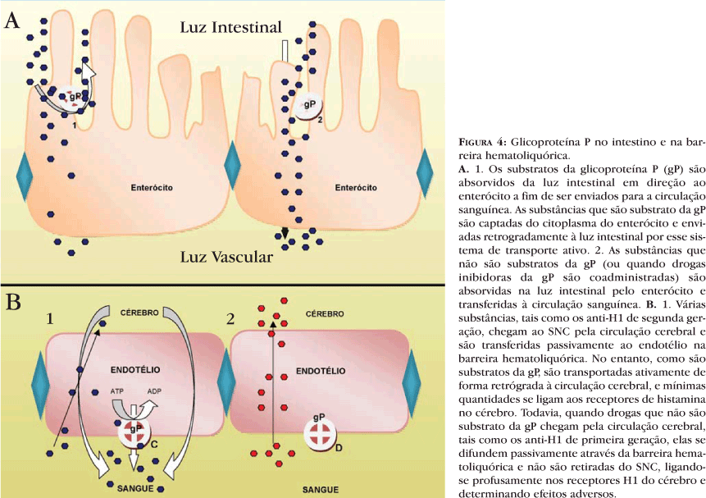

Slide 39
Farmacocinética
A maioria dos antagonistas H1são metabolizados por sistemas microssomais no fígado por enzimas pertencentes ao sistema citocromo P450 (CYP). CYP3A4
Grande parte desses fármacos são eliminados por via urinária mas também podem ter eliminação nas fezes após excreção biliar.
Sofrem interações quando administrados junto com benzodiazepínicos, macrolídeos, antifúngicos e Antagonistas de canais de cálcio.

Slide 40
Mecanismo de ação
Os antagonistas H1 bloqueiam a ação da histamina por meio de sua ligação competitiva reversível ao receptor H1.

Slide 41
Antagonistas H1 de primeira geração
Altamente lipofílicos.
Atravessam a BHE e se ligam facilmente aos receptores H1 cerebrais causando SEDAÇÃO.
São rapidamente absorvidos e metabolizados exigindo 3-4 administrações diárias.
Exercem efeitos nos receptores colinérgicos muscarínicos, alfa adrenérgicos, receptores da histamina e receptores dos anestésicos locais.
Únicas drogas com nível de evidencia classe 1 para o tratamento da urticária pertencem a esta classe: difenidramina, hidroxizina e ciproeptadina.

Slide 43
Antagonistas H1 de segunda geração
Compostos desenvolvidos nos últimos 25 anos
Alta afinidade pelos receptores H1
Menores efeitos anticolinérgicos e sedativos
Efeitos de início mais rápido e mais prolongado, sendo realizada 1-2 administrações diárias.
Primeira linha de escolha para o tratamento de urticária devido aos menores efeitos sedativos: loratadina, fexofenadina, cetirizina.

Slide 48
Indicações terapeuticas
Utilidade comprovada no tratamento de reações de hipersensibilidade imediata, doenças alérgicas agudas: urticária aguda, rinites, conjuntivite, dermatite atópica (2ª escolha), picada de insetos, exposição a ervas venenosas e anafilaxia (angioedema).
Combater reações adversas de medicamentos. (difenidramina)
Sedativos ou soníferos. Não causam dependência. Em crianças podem causar excitação no lugar de sedação.
No resfriado comum diminui a rinorreia por seu efeito anticolinérgico.
Antiemeticos e antinauseantes: prometazina (1ª Geração) – altamente sedativo. Outros - Dimenidrato, ciclizina, meclizina.
Dimenidrato e meclizina – VPPB e doença de meniere (distúrbios vestibulares).
Prometazina é a única útil no tratamento de náuseas e vômitos causados por quimioterapia e radioterapia.
Difedridramina – antiparkinsonismo e tratamento de distonias agudas causadas por antipsicóticos.
Ciproeptadina – bloqueio dos receptores da serotonina
Difenidramina e prometazina – anestesia local (bloqueio dos canais de Na).

Slide 49
Indicações terapeuticas
Doxepina – usado como antidepressivo tricíclico. Causa sonolência e efeitos anticolinérgicos.
Clorfeniramina – ideal para uso diurno por causar menor sedação.

Slide 50

Clorfeniramina
Usado na conjuntivite alérgica, rinite alérgica, rinite vasomotora e urticária
Usado para tratar espirros, coceira, olhos lacrimejantes e coriza causada por alergias ou o resfriado comum.
Contra-indicado:
  Crianças menores de 6 anos
  Insuficiência hepática
  Lactantes
  Glaucoma
  Idosos
  Retenção urinária

Slide 51


Clorfeniramina
Benegrip ®
  Dipirona Sódica(250mg) Maleato de Clorfeniramina(2mg) Cafeína(30mg)
  Tomar um comprimido verde(cafeína) e um amarelo(clorfeniramina) -500mg dipirona ao mesmo tempo 3/4x ao dia
Resfenol ®
  Paracetamol(400mg) Maleato de Clorfeniramina(4mg) Cloridrato de fenilefrina(4mg)
    Cápsulas - 1 cápsula a cada 4h não excedendo 10 cápsulas dia
    Gotas – (12 anos) 1 colher de sobremesa(10ml) a cada 4h
    (6-12anos) 1 colher de chá(5ml) a cada 4h
  (2-4anos) 20-30 gotas a cada 3-4h

Slide 52


Ciclizina
Marezine®
  Toma-se 30 min antes de viajar
  Intervalo de 4-6h, quando necessário
  Não tomar mais que 200mg por dia
  Cada comprimido contém 50mg de cloridrato de ciclizina
  Crianças maiores que 12 anos

Slide 53


Meclizina
Uso na profilaxia e tratamento de náusea, vômito e tontura associados à doença do movimento.
Inibição do centro do vômito no tronco cerebral
Possui propriedades anticolinérgicas, antieméticas, depressora do SNC e anestésico local
Uso no tratamento de labirintite
reduz a excitabilidade dos neurônios no núcleo vestibular e afeta as vias neuronais originadas do labirinto.
Reações adversas:
  Retenção urinária, constipação, boca seca, sonolência

Slide 54
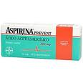

Meclizina
Meclin®
ATENÇÃO PARA ALÉRGICOS A AAS - TARTRAZINA
  Uso adulto
  V.O
  Formas farmacêuticas:
    Comprimidos de 25mg / 50mg-> Caixa com 15 comp
  Posologia:
    25-50mg 1h antes de viajar – cinestesia
    25-100mg dia – vertigem
    25-100mg dia - gravidez

Slide 55
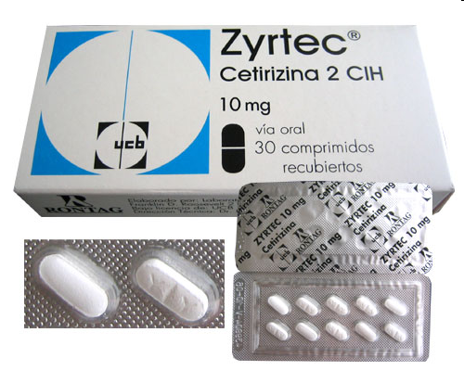
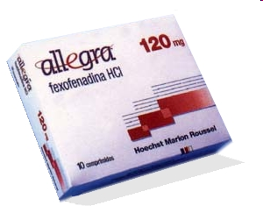
Medicamentos anti-histaminicos de 2º geração
Cetrizina ( ZYRTEC)
Fexofenadina ( ALLEGRA)
Loratidina (CLARITRIN)

Slide 56
LORATIDINA
INDICAÇÕES: Alívio dos sintomas associados com rinite alérgica (coriza, espirros, prurido nasal, ardor e prurido ocular). Urticária e outras afecções dermatológicas alérgicas.
POSOLOGIA:
Crianças de 2 a 12 anos : 5 ml, (5mg) de xaropre, 1 vez ao dia, VO (<30kg) ou 10 ml, (10mg) de xarope 1 vez ao dia, VO.
Adultos e crianças acima de 12 anos: 10 ml, (10mg) de xarope 1 vez ao dia, VO.
INTERAÇÕES MEDICAMENTOSAS:
CETOCONAZOL, ERITOMICINA OU CIMETIDINA: aumento das concentrações de loratidina.

Slide 57
FEXOFENADINA
INDICAÇÕES: É indicado no alívio dos sintomas associados aos processos congestivos das vias aéreas superiores, tais como: espirros, coriza, prurido nasal e ocular e obstrução nasal, comuns na rinite alérgica.
POSOLOGIA:
Rinite alérgica: Adultos e crianças maiores de 12 anos de idade, 60 mg, VO de 12 em 12 horas, ou de 120 mg, VO uma vez ao dia.
Urticária: Adultos e crianças maiores de 12 anos de idade, 180 mg, VO uma vez ao dia.
Crianças com 6 a 11 Anos de Idade (Rinite alérgica e urticária) 30 mg, VO,de 12 em 12 horas.
INTERAÇÕES MEDICAMENTOSAS:
CETOCONAZOL OU ERITOMICINA: aumento dos níveis plasmaticos de fexofenadina.
DROGAS ANTIHIPERTENSIVAS: diminui o efeito dos antihipertensivos.

Slide 58
Reações adversas
Toxocidade para o SNC, coração e efeitos anticolonérgicos.
Sedação - mais comum.
Tonturas, perda da coordenação motora, fadiga, diplopia, borramento da visão, euforia, insônia, tremores, hiporexia, náuseas, vômitos, constipação ou diarreia.
Midriase fixa, rubor facial, taquicardia sinusal, arritmias cardíacas, retenção urinária, xerostomia.

Slide 59
Antagonistas dos receptores H2
Suprimem a secreção gástrica ácida.

Slide 60
Antagonistas H3 e H4 – perspectivas futuras
Não existem, no momento atual, nenhum ligante seletivo para os receptores H3 e H4.
Existe um grande interesse nesse potencial terapêutico.
Os ligantes seletivos para os receptores H3 podem ser valiosos no tratamento dos distúrbios do sono, narcolepsia, obesidade, transtornos cognitivos e psiquiátricos.
Os bloqueadores dos receptores H4 tem potencial em doenças inflamatórias crônicas como a asma.
Ambos estão em fase de estudos.

Slide 61
Questões
1. Inflamação é a resposta protetora dos tecidos vascularizados contra um irritante, com o objetivo de destruir ou bloquear este agente agressor. Na sua fase aguda é mediada por muitas substâncias que tem ação local e que são denominadas Autacóides, indique qual das substâncias abaixo não deve ser classificada como tal:
a) Prostaglandinas
b) Histamina
c)Leucotrienos
d) Acido lático
e) Serotonina

Slide 62
Questões
1. Inflamação é a resposta protetora dos tecidos vascularizados contra um irritante, com o objetivo de destruir ou bloquear este agente agressor. Na sua fase aguda é mediada por muitas substâncias que tem ação local e que são denominadas Autacóides, indique qual das substâncias abaixo não deve ser classificada como tal:
a) Prostaglandinas
b) Histamina
c)Leucotrienos
d) Acido lático
e) Serotonina

Slide 63
2. Qual das afirmações abaixo é a CORRETA:
a) Um efeito comum dos antagonistas H2 da Histamina de 1ª geração consiste em sedação.
b) Os antagonistas H1 da Histamina de 1ª geração têm pouca ou nenhuma ação sedativa.
c) Há vários antagonistas H2 da Histamina de 1ª geração que são utilizados na prevenção da cinetose.
d) Os antagonistas H1 de 2ª geração exibem inibição competitiva nos receptores H1 das células parietais e suprime a secreção ácida.
e) Rinite alérgica e urticária, angioedema e Dermatite atópica são algumas das indicações dos fármacos antagonistas dos receptores H1 da Histamina de 1ª e de 2ª geração.

Slide 64
2. Qual das afirmações abaixo é a CORRETA:
a) Um efeito comum dos antagonistas H2 da Histamina de 1ª geração consiste em sedação.
b) Os antagonistas H1 da Histamina de 1ª geração têm pouca ou nenhuma ação sedativa.
c) Há vários antagonistas H2 da Histamina de 1ª geração que são utilizados na prevenção da cinetose.
d) Os antagonistas H1 de 2ª geração exibem inibição competitiva nos receptores H1 das células parietais e suprime a secreção ácida.
e) Rinite alérgica e urticária, angioedema e Dermatite atópica são algumas das indicações dos fármacos antagonistas dos receptores H1 da Histamina de 1ª e de 2ª geração.

Slide 65
3.Em relação à histamina é correto afirmar que:
a) São fármacos antagonistas dos receptores H1 da histamina a Hidroxizina, a Clorfeniramina e a Prometazina;
b) Sedação é um efeito comum dos antagonistas H1 de 2ª geração;
c) A Famotidina é considerada um dos mais importantes antagonistas dos receptores H3 da histamina;
d) A histamina é um poderoso estimulante da secreção de ácido gástrico mediado por receptor H1;
e) No músculo liso bronquiolar a histamina provoca broncoconstricção mediada principalmente por receptores H2.

Slide 66
3. Em relação à histamina é correto afirmar que:
a) São fármacos antagonistas dos receptores H1 da histamina a Hidroxizina, a Clorfeniramina e a Prometazina;
b) Sedação é um efeito comum dos antagonistas H1 de 2ª geração;
c) A Famotidina é considerada um dos mais importantes antagonistas dos receptores H3 da histamina;
d) A histamina é um poderoso estimulante da secreção de ácido gástrico mediado por receptor H1;
e) No músculo liso bronquiolar a histamina provoca broncoconstricção mediada principalmente por receptores H2.

Slide 67
Caso clínico
Homem de 35 anos de idade consulta o médico da família com queixa de pápulas avermelhadas, elevadas e pruriginosas que apareceram nos braços e nas pernas. Dois dias antes, esse homem comeu um prato bem temperado em um restaurante que ainda não havia frequentado. Na manha seguinte acordou com as palmas das mãos e plantas dos pés avermelhadas e pruriginosas. Durante o dia, apareceram lesões elevadas e pruriginosas semelhantes nos braços, pernas e algumas no tronco. Relata um episódio semelhante, porém mais leve, há 02 anos, do qual se recuperou sem qualquer tratamento. O exame físico não revelou nenhum sintoma respiratório.
Qual a hipótese diagnóstica mais provável?
Quais os fármacos indicados para o tratamento e a qual geração pertencem?
Urticária por alergia alimentar.
Antagonistas H1 de segunda geração: loratadina, desloratadina, cetirizina,
fexofenadina.

Slide 68
Referencial teórico
Brunton, L.L. Goodman & Gilman: As Bases Farmacológicas da Terapêutica. 12ª ed. Rio de Janeiro: McGraw -Hill, 2012.
2. Katzung, B.G. Farmacologia Básica e Clínica. 10ª ed.
Rio de Janeiro: Artmed/McGra - Hill, 2010.

Slide 69
Obrigado boa noite

